Slide 1

Перечень мероприятий

Slide 2
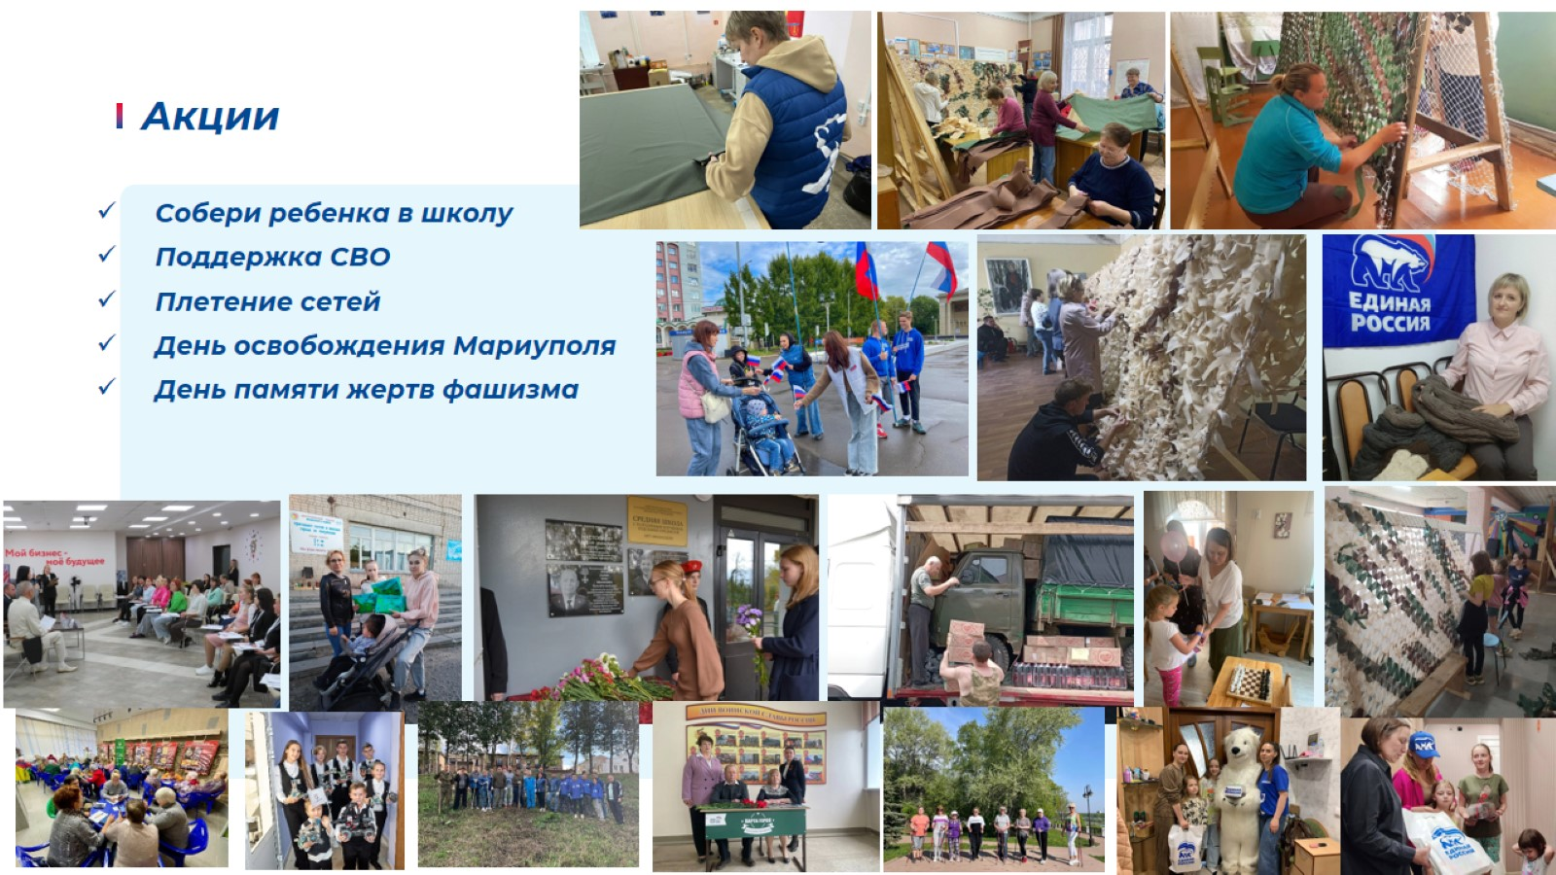
Акции

Slide 3

Работа по партийным проектам

Slide 4
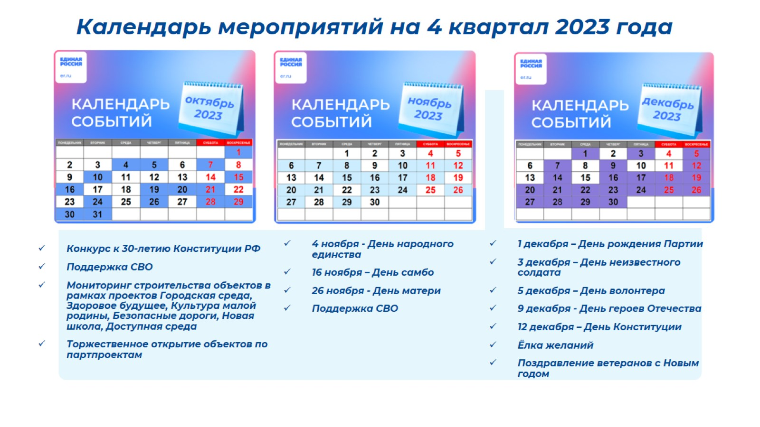
Календарь мероприятий на 4 квартал 2023 года

Slide 5
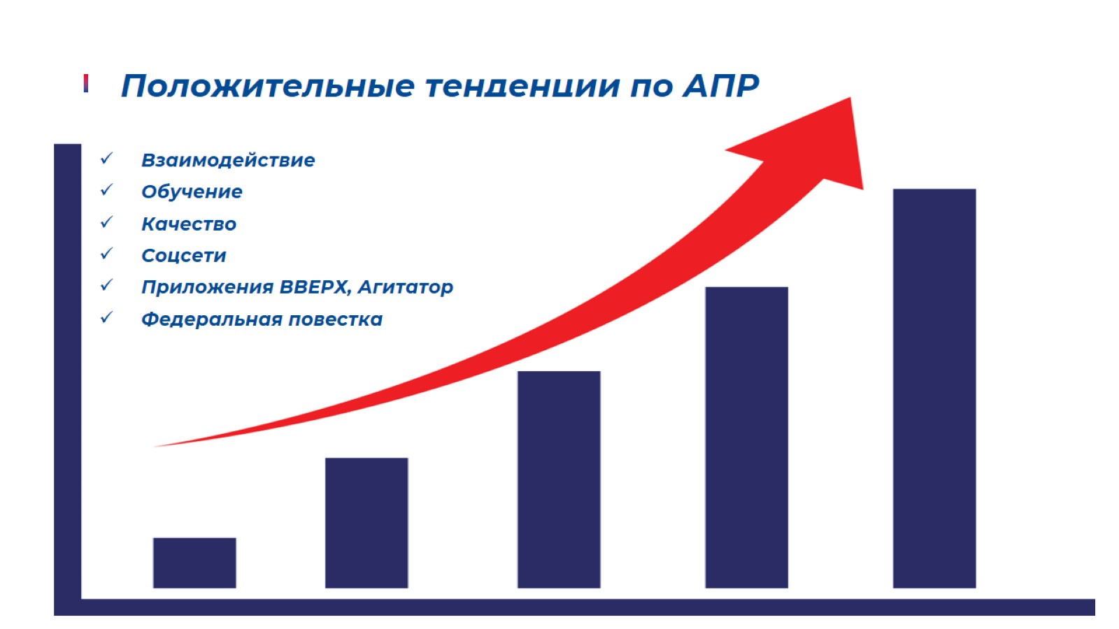
Положительные тенденции по АПР

Slide 6

Спасибо за внимание!

